Slide 1
Информационно Развлекательный Центр «Компас» (версия для партнеров)
Описание
Аудитория
Турниры
Рекламные возможности

Slide 2
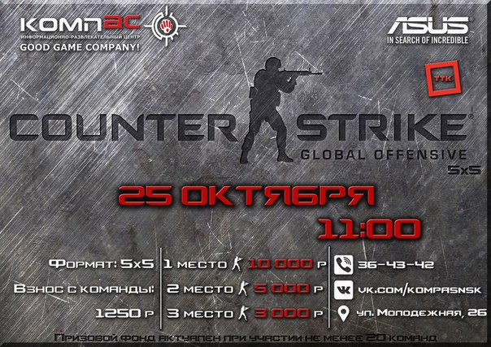
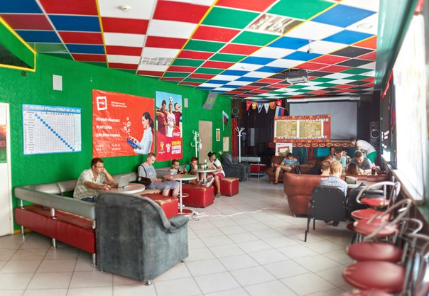
Направленность клуба
Один из крупнейших компьютерных клубов за Уралом, специализируется на создании комфортных условий для желающих насладиться любимыми играми, в обществе единомышленников
Основной деятельностью является предоставление доступа к сети Интернет и лицензионным играм
Организация крупнейших мероприятий по тематике компьютерных игр в Сибири
Для создания комфортной атмосферы, есть зона отдыха, бар и кухня.
Во время проведения соревнований, в зоне отдыха включается проектор для зрителей и болельщиков, а профессиональный комментатор ведет вещание в интернет о происходящих событиях и зрителям в зоне отдыха

Slide 3
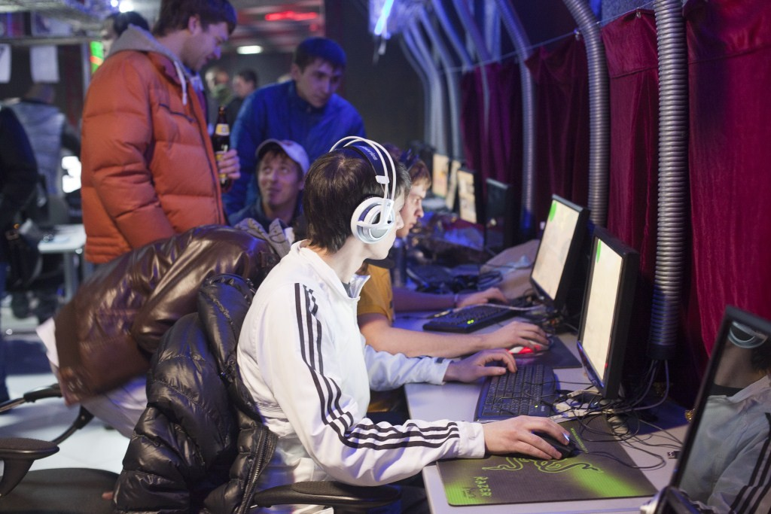
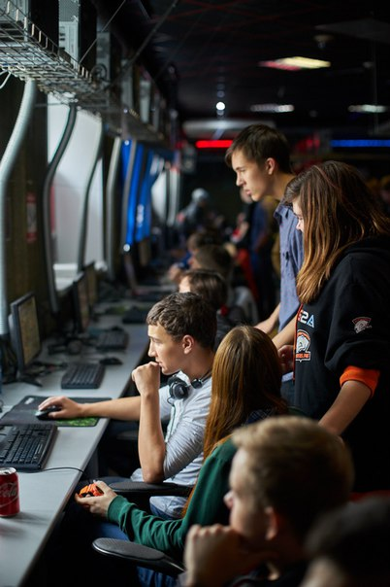
Техническая сторона
70 современных компьютеров, позволяющие комфортно играть в любые игры
Комфортные рабочие места пользователей
Профессиональная помощь начинающим пользователям
Все программное обеспечение, включая игры – имеют подтвержденную лицензию

Slide 4
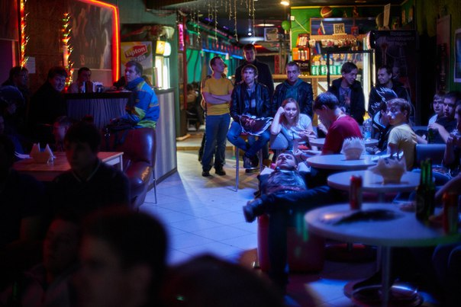
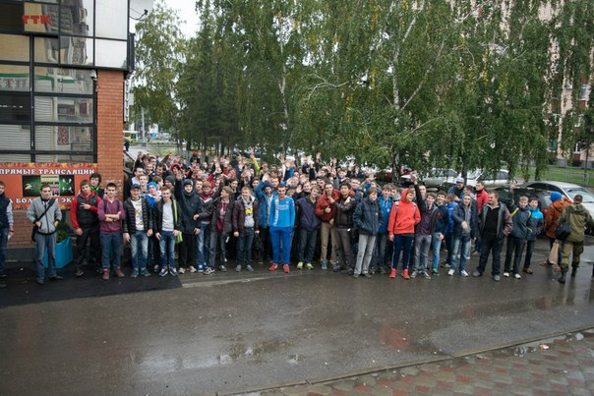
Аудитория
Средний возраст аудитории 18-24 года
Число посетителей превысило 3000 человек в месяц
Постоянных посетителей более 500, ежемесячно
Проводимые соревнования привлекают десятки участников и тысячи зрителей и болельщиков
ИРЦ Компас провел несколько десятков турниров, в которых приняло участие более 3500 игроков со всей Сибири и Дальнего Востока.
За соревнованиями наблюдало более 100 000 человек (уникальных посетителей сайтов-партнеров)

Slide 5
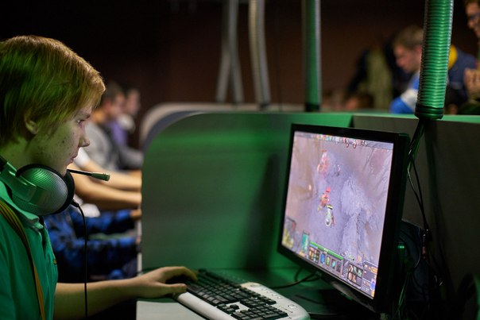
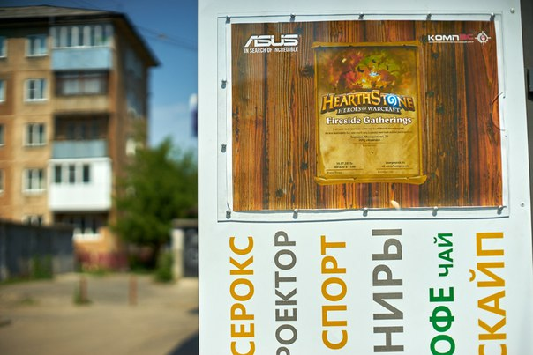
Турниры
Посещение турниров по дисциплинам:Counter Strike: Global Offensive и Dota 2, собирает аудиторию по 250 – 300 человек, каждый турнир.
Так же не обходятся стороной и турниры для соло игроков. А именно : Fifa, Hearthstone.
Все турниры проходят на мощных компьютерах, чтобы игроки не чувствовали дискомфорт во время игры.

Slide 6
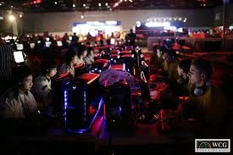
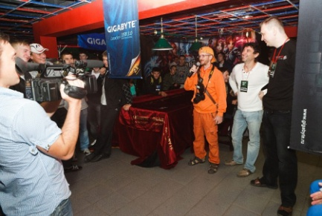
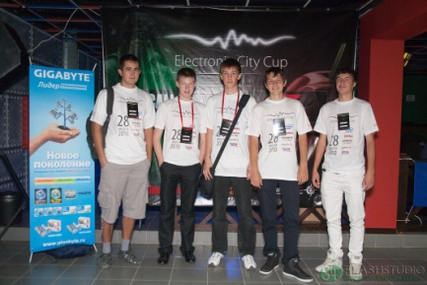
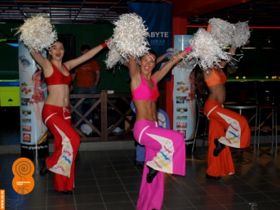
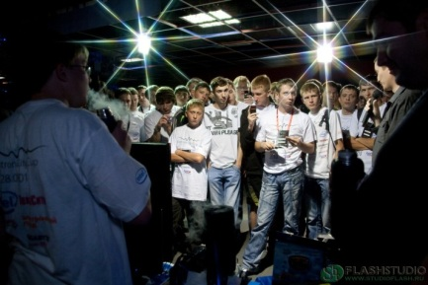
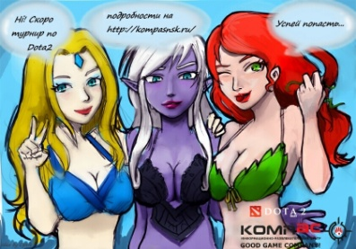
Что мы можем предложить, как партнеры
Прямой контакт с самой «продвинутой» частью Интернета – игроками в компьютерные игры
Постоянные информационные поводы, для публикаций с гарантированной аудиторией, которая активно участвует в обсуждениях и распространяет информацию по сети Интернет
Гарантированное привлечение игровой аудитории на информационные ресурсы, освещавшие события
Реклама партнеров во всех видеороликах, размещенных по окончанию события, со средним количеством просмотров, равным 15 000 на каждый видеоролик
Возможность целевой рекламы, через организацию турниров от имени компании, что дает рост лояльности игровой аудитории
При заключении постоянной партнерской программы – размещение рекламных материалов в клубе

Slide 7
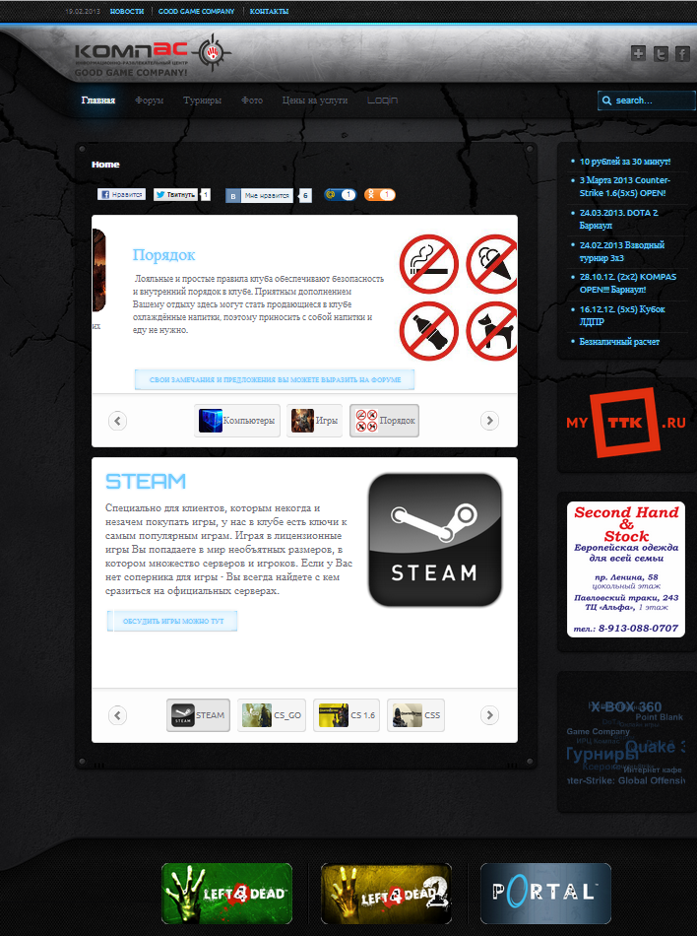
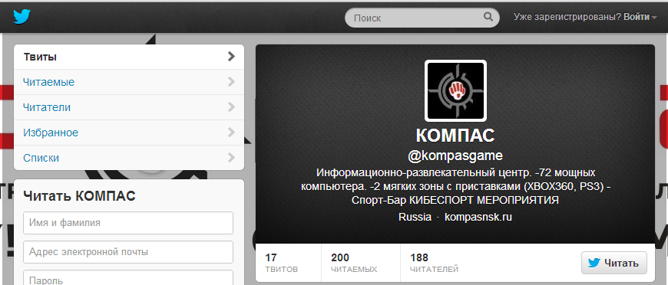
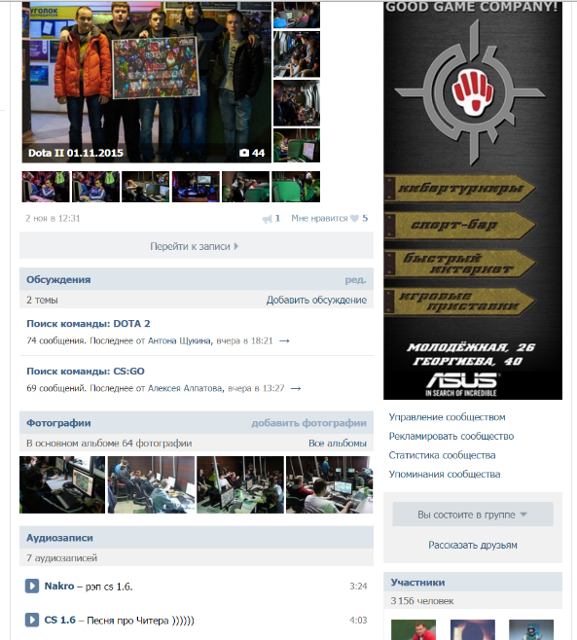
Что мы можем предложить, как партнеры
Реклама в Интернет
Реклама на нашем сайте ( http://kompasnsk.ru/)
В наших группах в социальных сетях (3156 на 05.11.2015г. участника в ВК)
Реклама в ленте Twitter

Slide 8
Что мы можем предложить, как партнеры
Реклама внутри помещения
16
1
17
3
4
10
6
5
9
15
12
12
7
13
8
11
2
14
1. 1,1м х 1,1м
2. 2,3м х 3,5м
3. 1,6м х 0,9м
4. А0, А1, А2
5. А2
6. А2
7. 2,0м х 1,3м
8. 2,0м х 1,3м
9. А0, А1, А2
10. А0, А1, А2
11. А0, А1, А2
12. А0
13. 3,5м х 1,8м
14. 1,3м х 1,8м
15. А0, А1
16. Жалюзи на окно 1,3м х 1,2м
17. Наклейка на стеклянной двери

Slide 9
Что мы можем предложить, как партнеры
Реклама на компьютерах
Также реклама размещается:
На стартовой странице при начале любого сеанса приобретенного времени
На «рабочем столе» компьютеров
На плазменных панелях зоны отдыха (в формате заставки или показа рекламного ролика партнеров с оговоренной периодичностью)
На «ковриках» для манипуляторов (при предоставлении таковых партнерами)
Подставках для посуды

Slide 10
Портфолио проведенных акций
Организация крупных мероприятий, с высоким «вирусным» эффектом в сети
World Cyber Games 2011 – самый известный ежегодный турнир мирового масштаба, проводимый в 78 странах мира, каждый с 2000 года. Провели отборочные туры в Новосибирске.
Международный турнир, проводимый компанией MSI, ежегодно по Counter-Strike 1.6
Asus Open Cup – турнир российского масштаба, проводимый проходящий каждый квартал года и приуроченный к соответствующему времени года по Counter-Strike 1.6
Point Blank – битва за миллион! - самый грандиозный и феноменальный турнир по игре Point Blank
с огромным призовым фондом в 1.000.000 рублей (в России ИРЦ Компас собрал рекордное
количество участников - 52 команды, 260 человек)

Slide 11
Спонсоры прошедших турниров
Поддержали турниры: Electronic City Cup и MSI
Поддержали турнир: MSI
Поддержали турниры: Electronic City Cup и World Cyber Games 2011
Поддержали турнир: World Cyber Games 2011

Slide 12
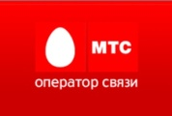
Спонсоры прошедших турниров
Поддержали турнир по QUAKE III
Поддержали турнир: World of Tanks
Поддержали турнир по Point Blank (поставили рекорд Росии по количеству участников)
Поддержали турнир по Counter-Strike 1.6
Поддержали множество турниров, в том числе по новым дисциплина, не имеющих на тот момент популярности.
Поддержали турниры: Electronic City Cup и World Cyber Games 2011

Slide 13
Информационные партнеры турниров (телевидение)
Поддержали турнир кубок ЛДПР по Counter-Strike 1.6
Поддержали турнир кубок ЛДПР по Counter-Strike 1.6
«ТВ Вечер» (Барнаул)
Поддержали турнир кубок ЛДПР по Counter-Strike 1.6

Slide 14
Информационные партнеры турниров (радио)
Поддержали турниры MSI, ASUS
Поддержали турнир: Electronic City Cup
Поддержали множество турниров

Slide 15
Информационные партнеры турниров (Интернет-ресурсы)
Информационно-развлекательный портал Новосибирска. Поддержали турниры: World Cyber Games. Electronic City Cup и Asus Open Cup
Информационный портал Сибири. Поддержали турнир: Electronic City Cup
Информационный портал Сибири. Поддержали турнир: Electronic City Cup и World Cyber Games
Информационный портал Сибири. Поддержали турнир: Electronic City Cup и World Cyber Games
Российский портал игроков в компьютерную игру Call of Duty. Поддержали турнир: Electronic City Cup
Российский портал игроков. Поддержали турнир: Electronic City Cup

Slide 16
Благодарим за внимание
Наши контакты:
ИРЦ "КОМПАС" ул. Молодежная, 26
Тел.: (3852) 36-43-42
email: kompasnsk@gmail.com

